Slide 1
Progress Presentation
Team Orange
최규민, 김지훈, 빙준호

Slide 2
Review of the weekly progress
Week 1: ★★★★★ (중간고사, create git repo)
Week 2: ★★★☆☆ (gRPC, sorting 등 공부, 구조 설계)
Week 3: ★★★★★ (구조 설계, milestone 설정, master/worker
connection)
Week 4: ★★★★☆ (Init, Sort done)
Notes:
weekly progress 설명
깃 리포 생성
gRPC, sorting algorithm 등의 공부
전체 프로젝트 구조 설계 및 마일스톤 설정, master/worker connection 성공
mileston lnit, Sort 완료

Slide 3
Logistics
Communication: Kakao talk, weekly offline meeting
Documentation: Flow diagram, Message format
Divide and Conquer : 각자 milestone 별로 업무분담
Decision making: 팀원의 조언을 참고하며 맡은 사람이 결정
Notes:
실행계획
커뮤니케이션 진행 방법 : 카카오톡 및 주 1회 오프라인 미팅
문서화 : flow graph 및 Message format
커뮤니케이션을 줄이기 위한 노력 : 전체 계획 및 마일스톤을 세운 이후로는 각자의 milestone에 대해서 분업화, 의사결정이 필요할 경우 각 마일스톤 담당자가 결정하거나 팀원에게 조언을 구함.
실제 예시 : 데이터 셔플 방식을 master에게 모두 보내고 다시 배분할 것인지, slave 끼리 각자 연결을 만들어 배분할 것인지에 대한 논의, shuffle milestone 담당자의 결정에 따름.

Slide 4
Details
Programming Environment
OS : Ubuntu 20.04 LTS
JDK : OpenJDK 8 (1.8.0_342)
sbt 1.7.2
Scala : 2.13.6
Input generation: Done
Libraries: gRPC, scalaPB(protocol buffer compiler for scala), java I/O package
Logging: java.util.logging.Logger
Notes:
개발환경 : OS는 Ubuntu 20.04LTS, JDK, SBT, scala 버전은 다음과 같음. 구현난이도가 가장 복잡할 것으로 예상되는 gRPC 관련 사양에 맞추고, 다른 파트는 버전으로 인한 문제가 발생하면 알아서 해결
데이터 생성 완료
사용 라이브러리 : 통신 관련 : gRPC, scalaPB, 정렬 및 파일 입출력 관련 : Java.io
ㅓㅁ

Slide 5
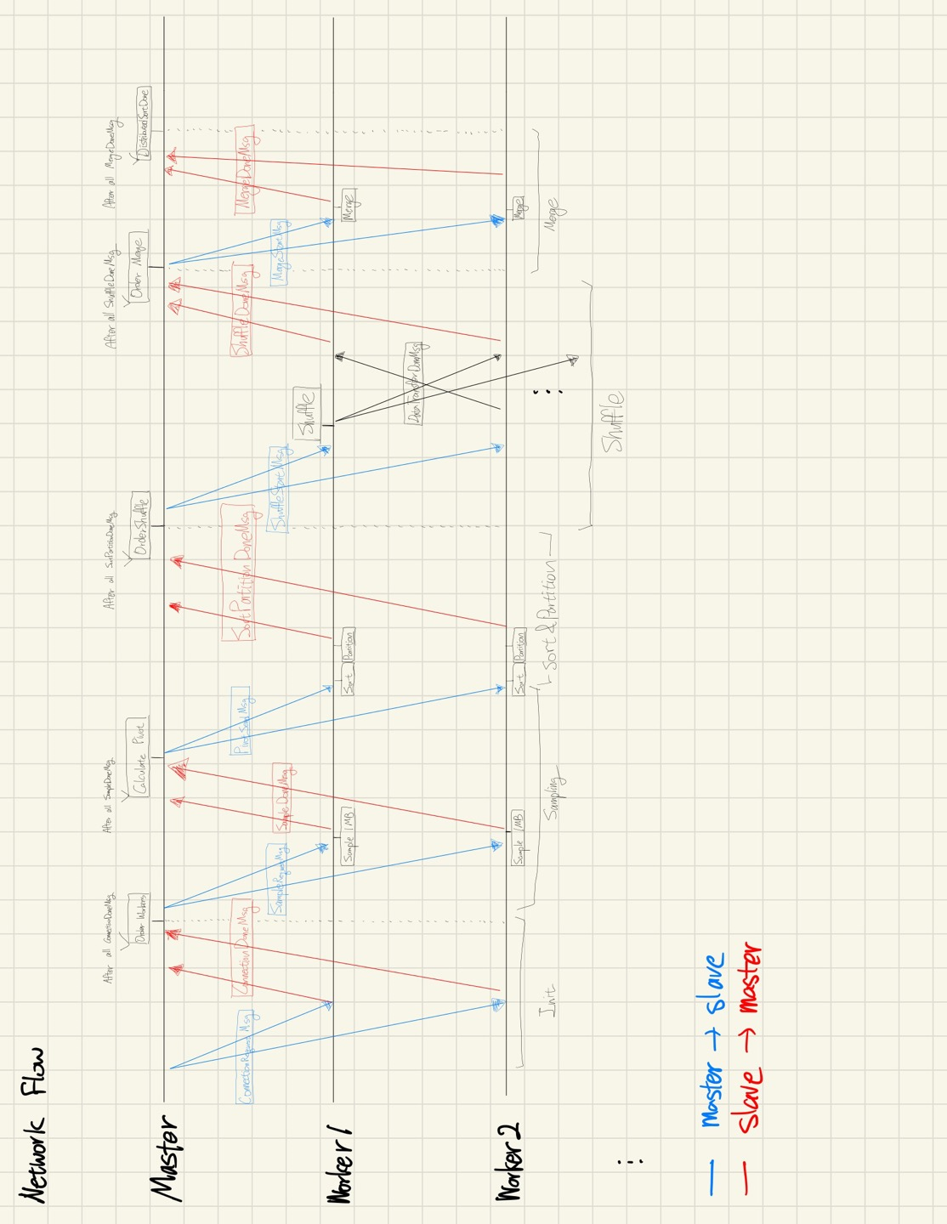
Design

Slide 6
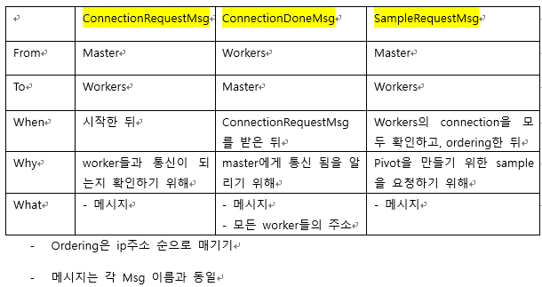
Message Format

Slide 7
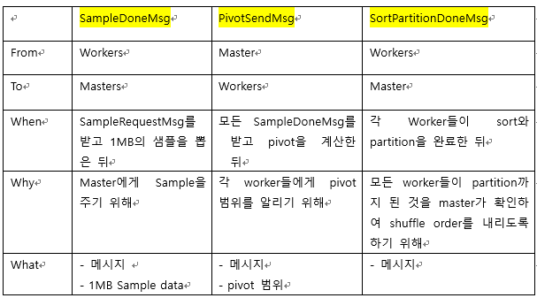
Message Format

Slide 8
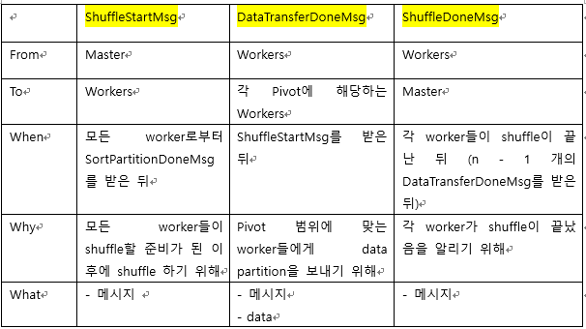
Message Format

Slide 9
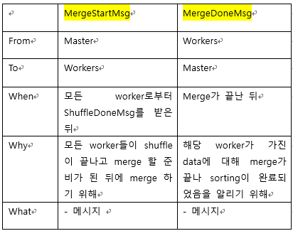
Message Format

Slide 10
Progress - Milestones
Milestone 1 – Init (완료)
Milestone 2 – Sample (진행중)
Milestone 3 – Sort (완료)
Milestone 4 – Partition (진행중)
Milestone 5 – Shuffle
Milestone 6 – Merge (진행중)
Milestone 7 - Test on Virtual Machine
Notes:
Milestone 1: Init – ConnectionRequestMsg, ConnectionDoneMsg, OrderWorkers
Milestone 2: Sampling – SampleRequestMsg, Sample, SampleDoneMsg, CaculatePivot, PivotSendMsg – (PivotReceivedMsg)
Milestone 3: Sort - Sort
Milestone 4: Partition – Partition, SortPartitionMsg
Milestone 5: Shuffle – OrderShuffle, Shuffle, ShuffleDoneMsg
Milestone 6: Merge – OrderMerge, Merge, MergeDoneMsg

Slide 11
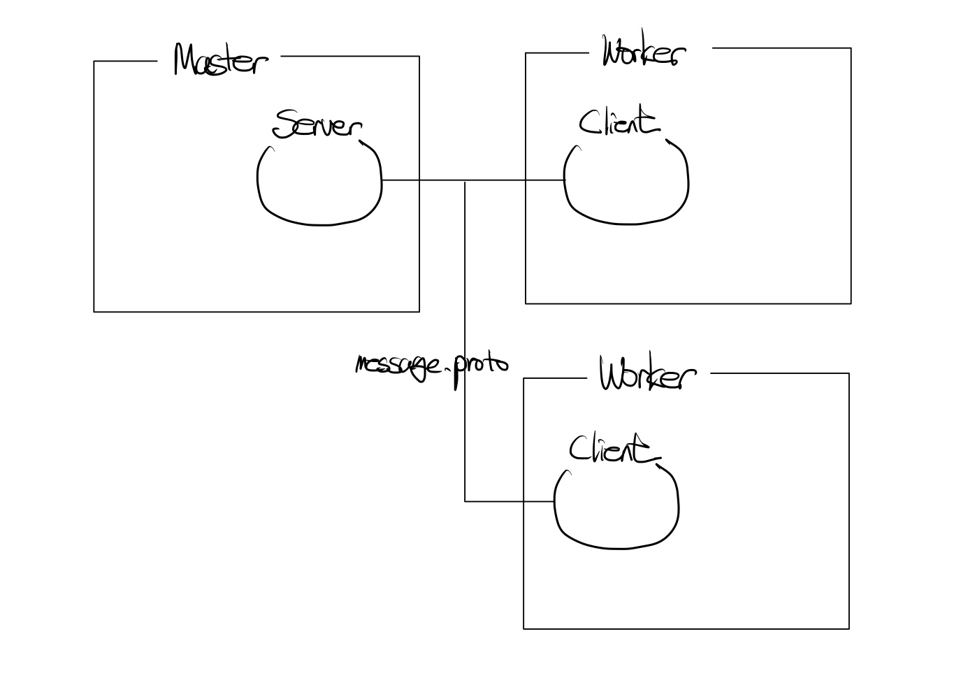
Progress – Modules/components - init
Notes:
Server 클래스는 gRPC의 ServerBuilder API를 통해 생성된 master-worker간 connection하는 Server이다.
Client 클래스는 gRPC의 Service를 이용해 master-worker간 connection하는 client이다.
Server와 Client간의 RPC는 message.proto 에 정의되어 있다.
현재는 여기까지만 구현!

Slide 12
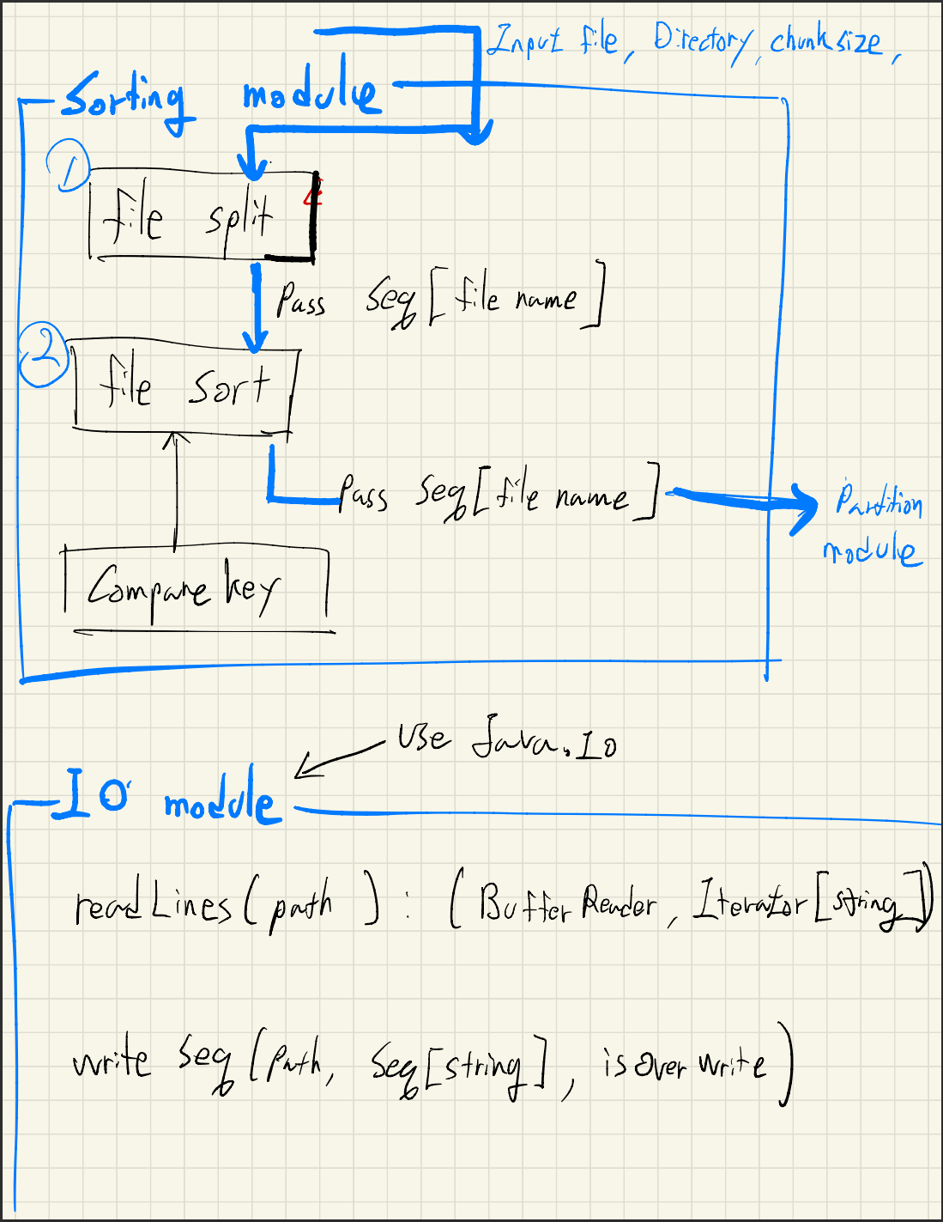
Progress – Modules/components - sort
Notes:
sorting milestone은 파일을 chunksize 로 나누고 각각의 파일을 정렬한다.
file split, file sort 두개의 파트로 구성되어 있으며, 이를 보조하기 위해 compare key 함수가 있다.
분할한 file name을 원소로 갖는 seq를 각 단계마다 전달하며, 다음 모듈인 partition module 에서 이를 이용하여
파일 관련 접근은 IO module에서 담당하며, 현재는 각 줄을 읽어오는 함수와 seq를 작성하는 함수를 사용하고 있다. java.io로 구현됨.

